Slide 1
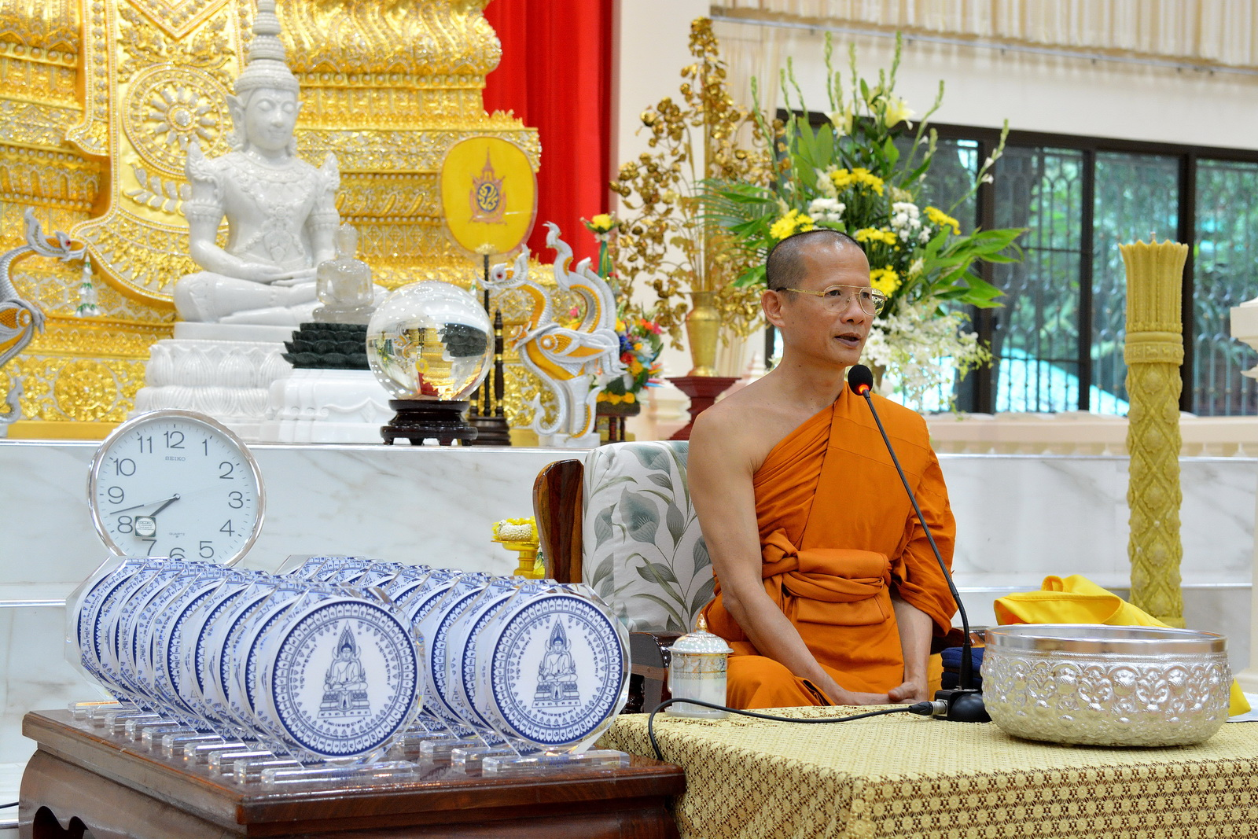

Slide 2
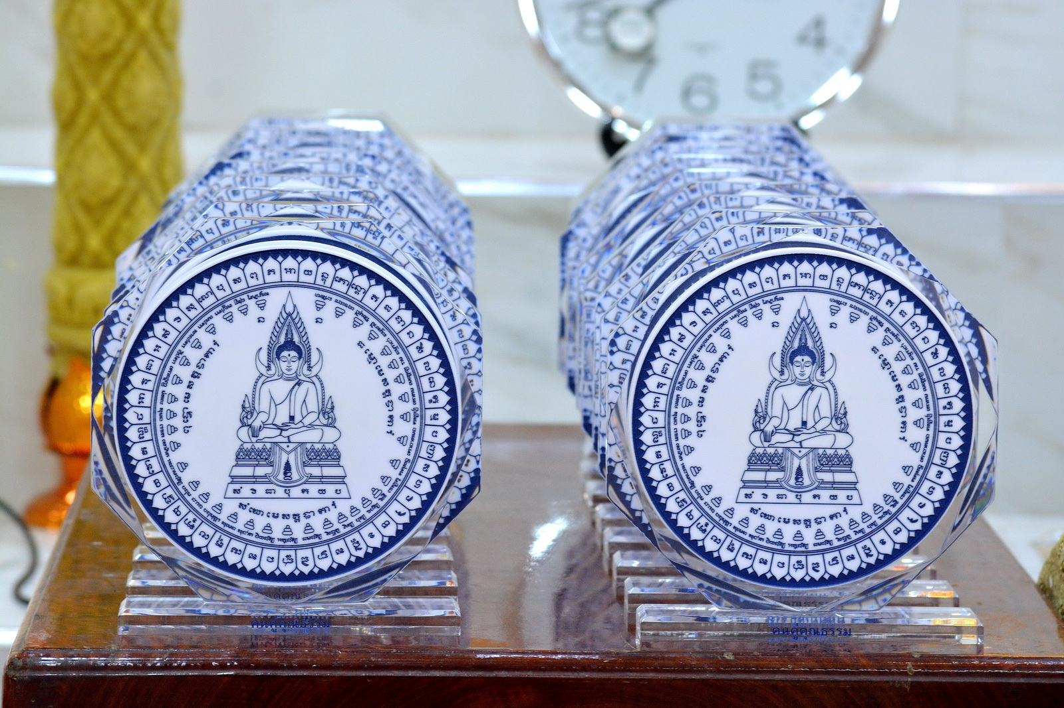

Slide 5
รายชื่อผู้ได้รับรางวัล “คนคู่คุณธรรม” ประจำปี ๒๕๖๑
๑. นางดาราพร กาบัว ชุมชนคุณธรรมวังท่าขนุน
๒. นางตา แซ่อั้ง ชุมชนคุณธรรมริมฝั่งแควน้อย
๓. นายบุญสาน - ชุมชนคุณธรรมพัฒนาทองผาภูมิ
๔. นายทวี นกทอง ชุมชนคุณธรรมวัดอู่ล่อง
๕. นายปันเอง ภูมิภาคสุวรรณ ชุมชนคุณธรรมวัดปรังกาสี
๖. นางสมปอง วัตสัน ชุมชนคุณธรรมวัดวังปะโท่
๗. นางสาวจรรยวรรธน์ เชิงผาสุวรรณ ชุมชนคุณธรรมวัดไร่ป้า
๘. นายสมพงษ์ จำปีขาว ชุมชนคุณธรรมวัดหนองเจริญศรัทธาธรรม
๙. นางสาวพัชรีภรณ์ หยกอุบล เว็บไซต์คุณธรรม watthakhanun.com
๑๐. นายพงศกร ทองผาสุขุม ชุมชนคุณธรรมวัดผาสุกิจสุวรรณเขต

Slide 6
๑๑. นายสมคิด บุญยวง ชุมชนคุณธรรมวัดวังหิน
๑๒. นายยัง - ชุมชนคุณธรรมวัดคลีตี้ผลธรรมาราม
๑๓. นายทวี ขันธวัตร ชุมชนคุณธรรมวัดชะอี้สุวิมลธรรมาราม
๑๔. นายรุ่งศักดิ์ ทรัพย์วัฒนไพศาล ชุมชนคุณธรรมวัดนามกุยทายิการาม
๑๕. นายสมชาย ผาภูมิวิบูลย์ ชุมชนคุณธรรมวัดพุทธบริษัท
๑๖. นางสาวนงนุช ขนอม ชุมชนคุณธรรมวัดธารน้ำร้อน
๑๗. นายบุญช่วย ภุมิวัฒนากูล ชุมชนคุณธรรมวัดนพเก้าทายิการาม
๑๘. นายชยาคมน์ ธรรมปรีชา เว็บไซต์คุณธรรมออนไลน์ palungjit.org
๑๙. นายณัฐพล สุขวัฒนศิริ หน่วยงานคุณธรรม บ.มุลเลอร์ กรุ๊ป จก.
๒๐. นายทรงฤทธิ์ น้อยรินทร์ ชุมชนคุณธรรมวัดห้วยเจริญศรัทธาราม

Slide 7
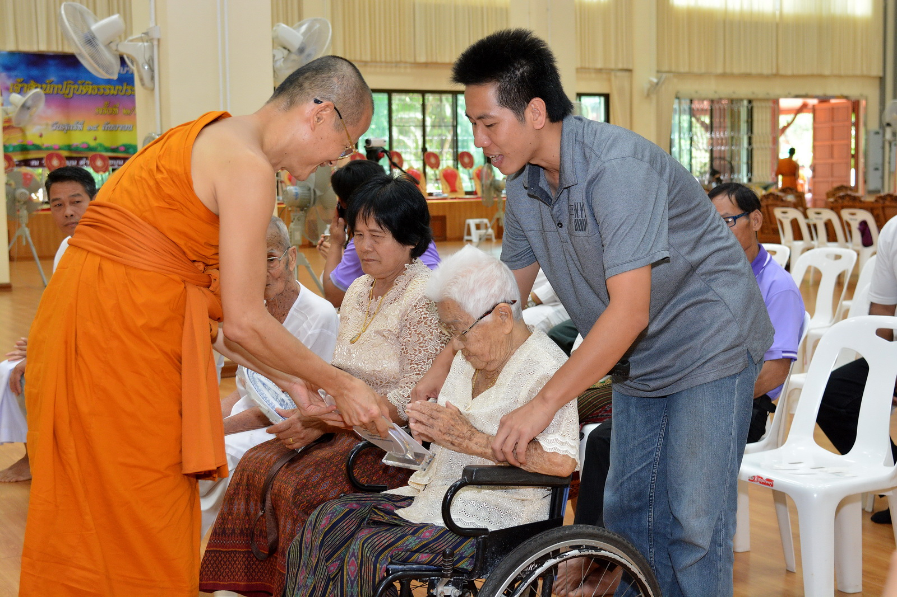

Slide 8
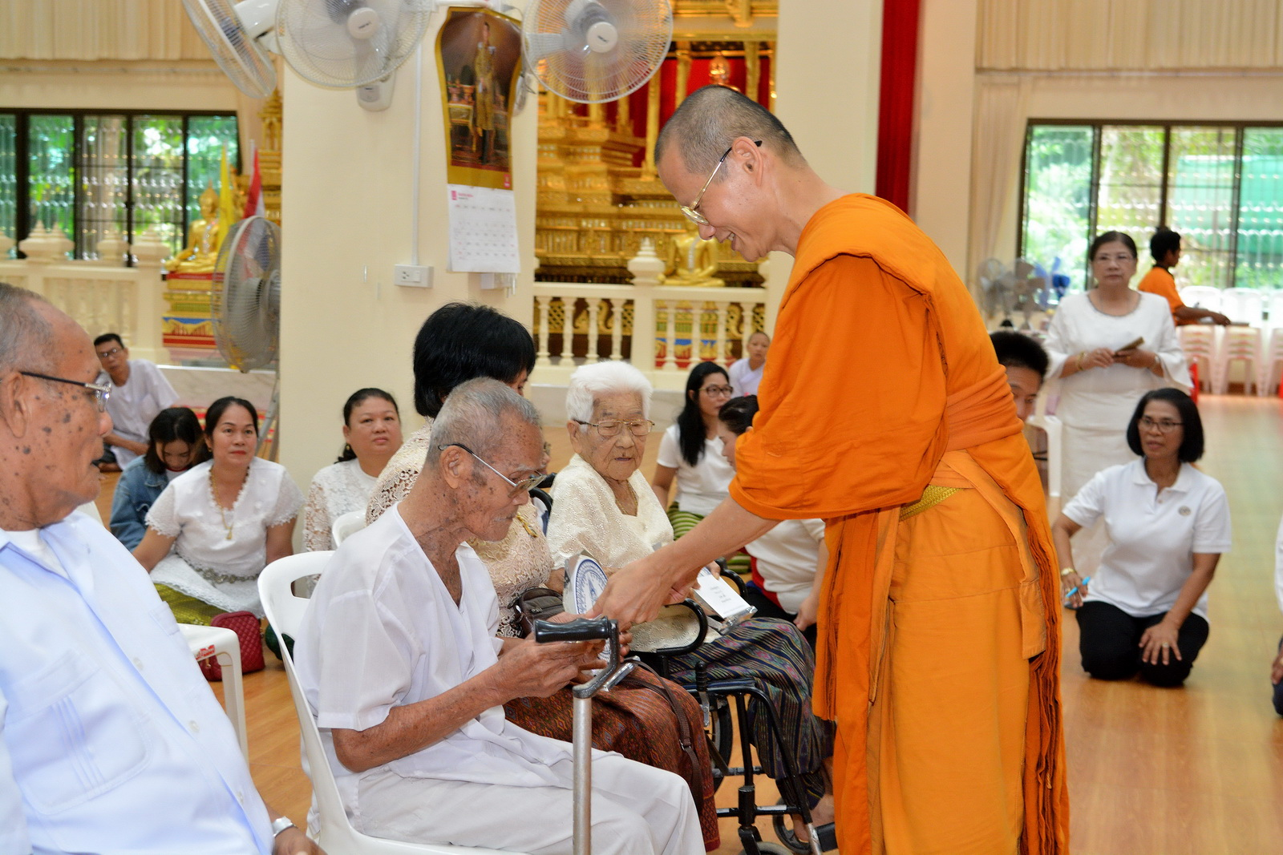

Slide 9
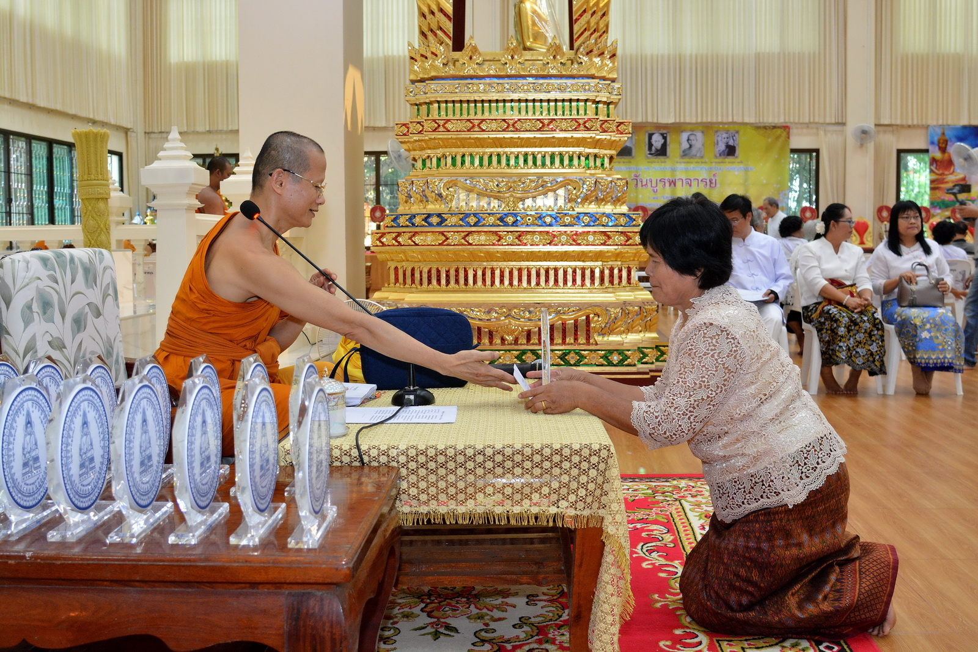

Slide 10
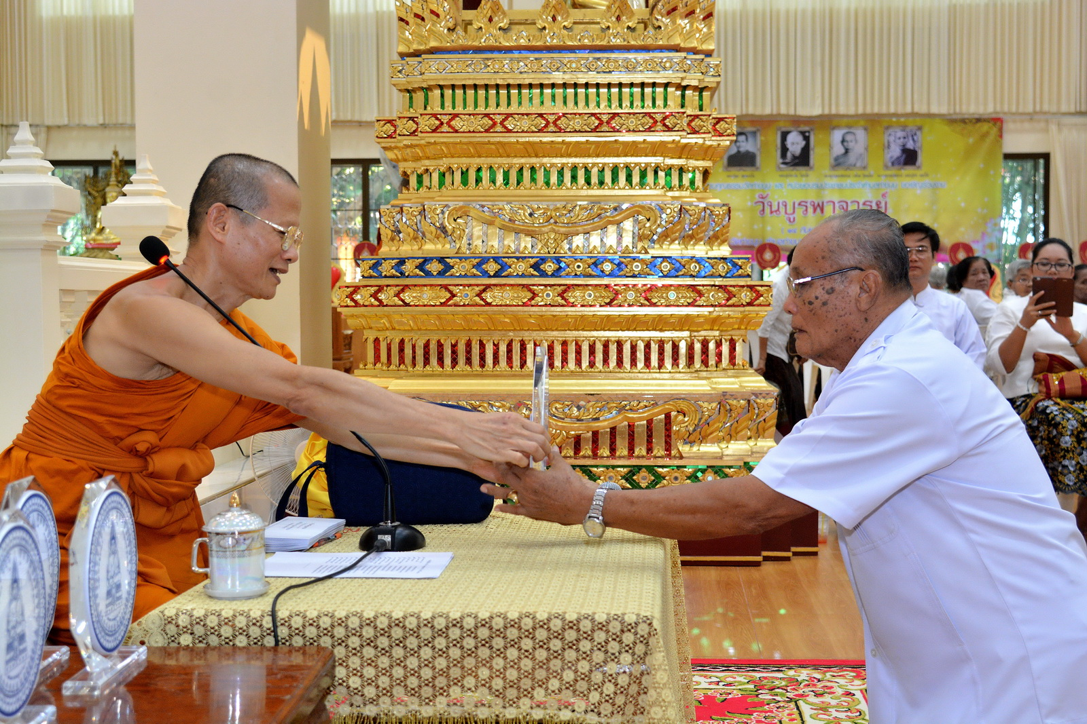

Slide 11
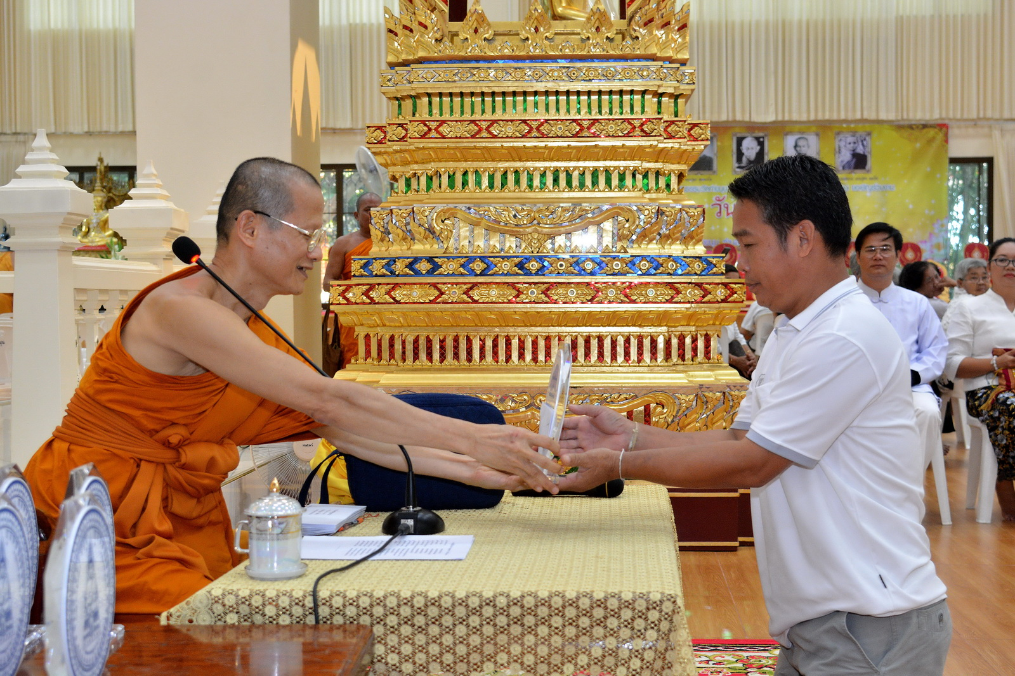

Slide 12
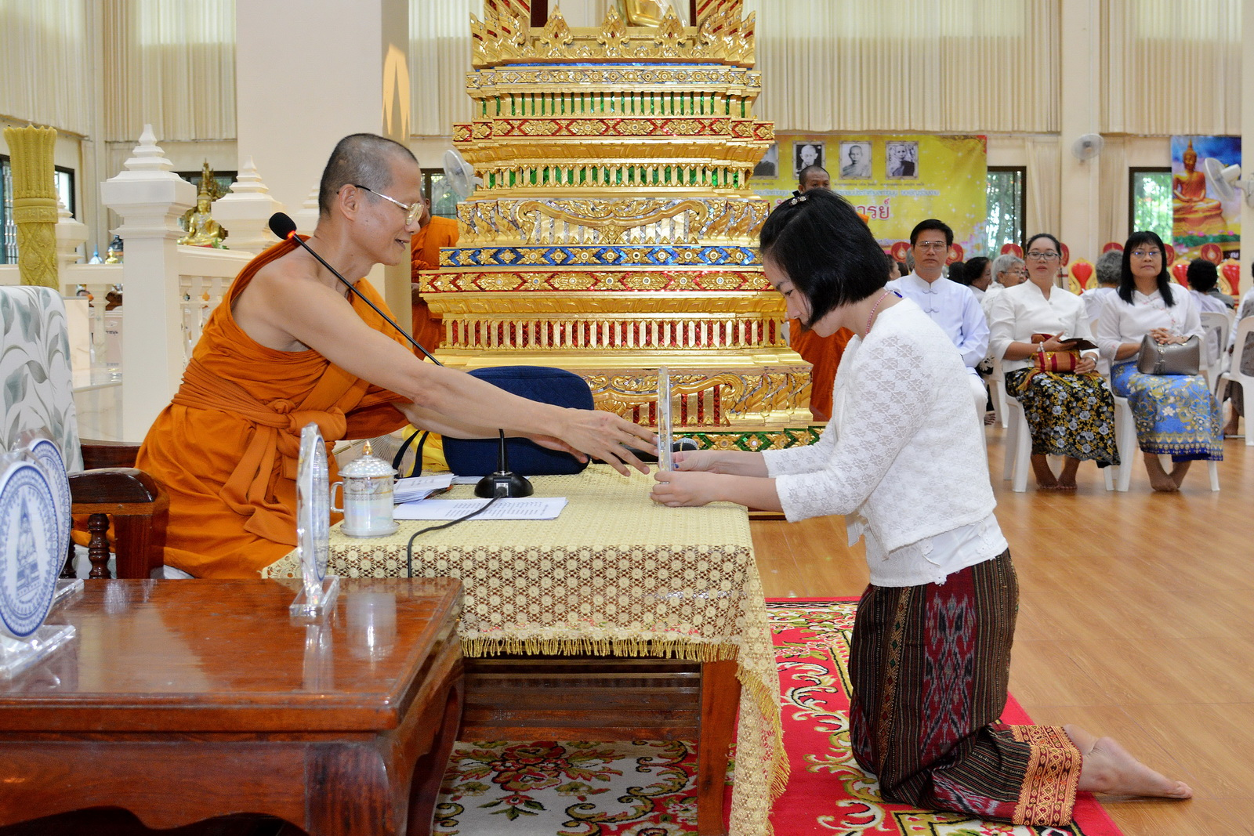

Slide 13
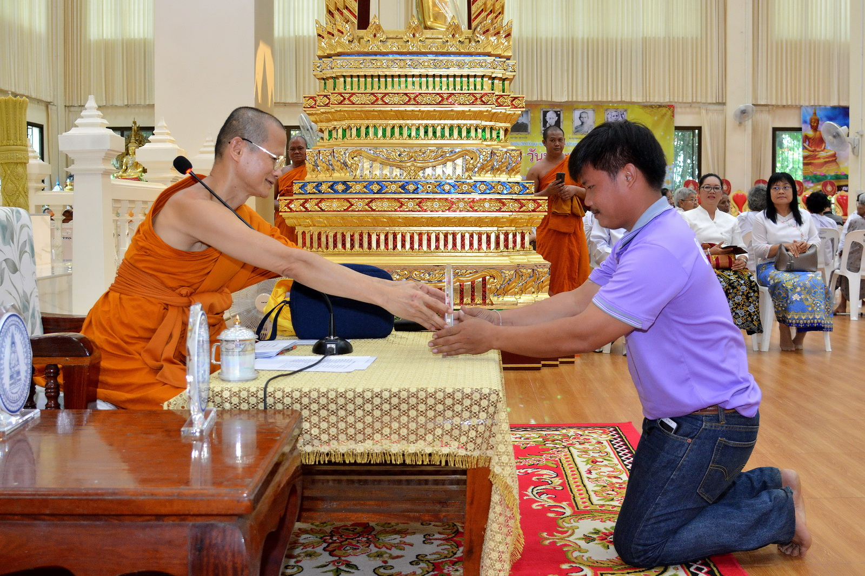

Slide 14
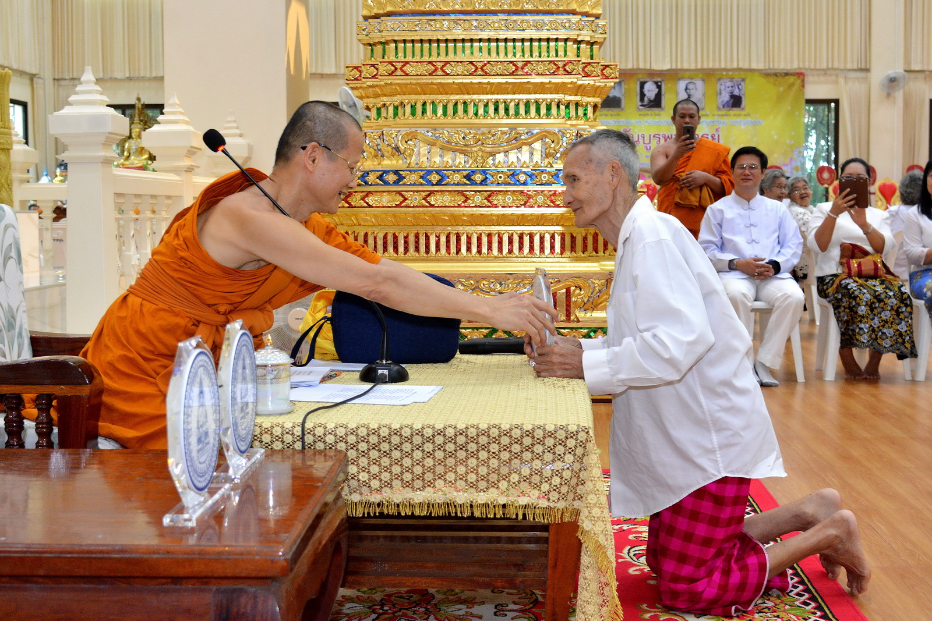

Slide 15
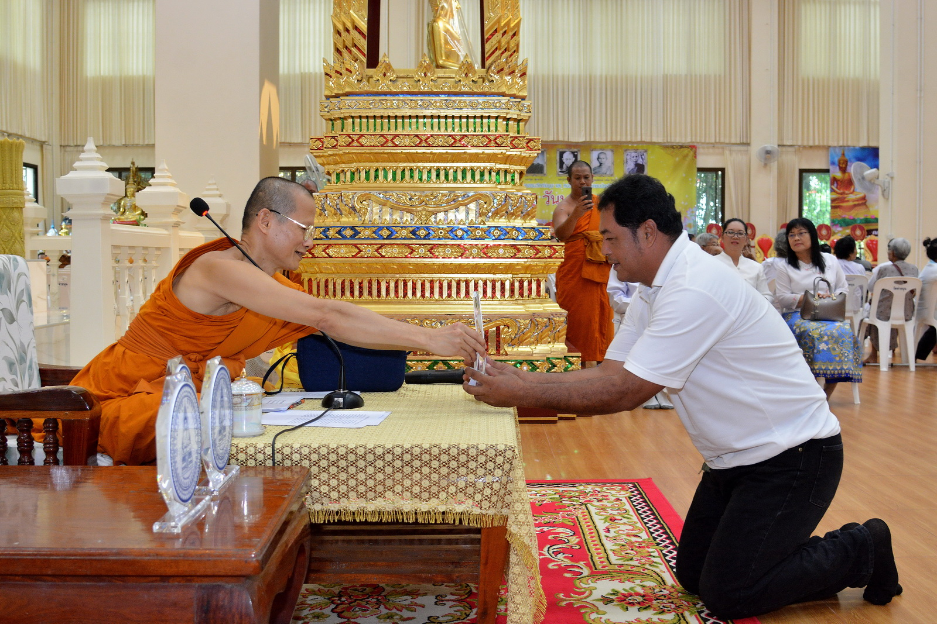

Slide 16
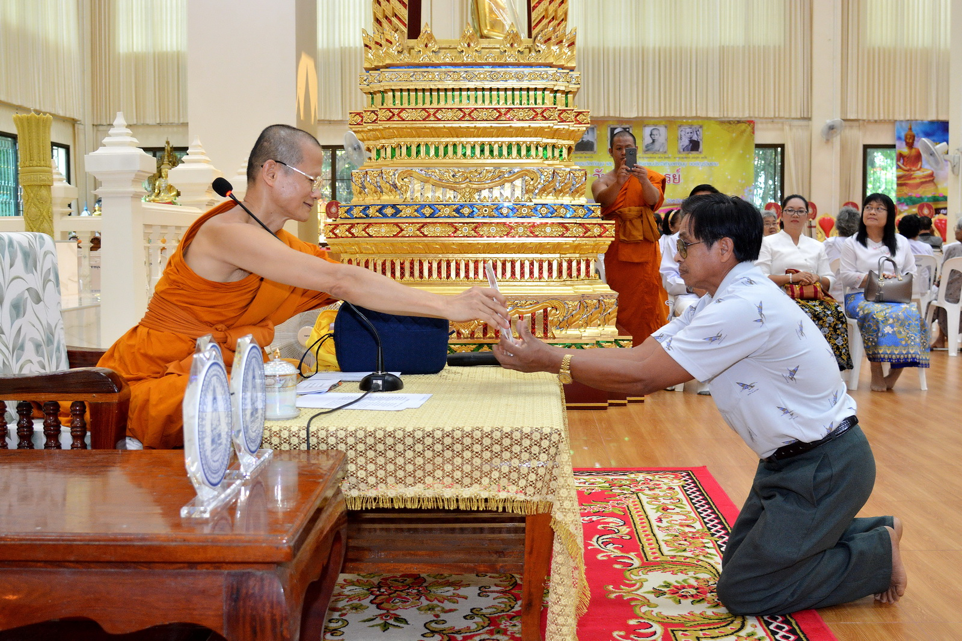

Slide 17
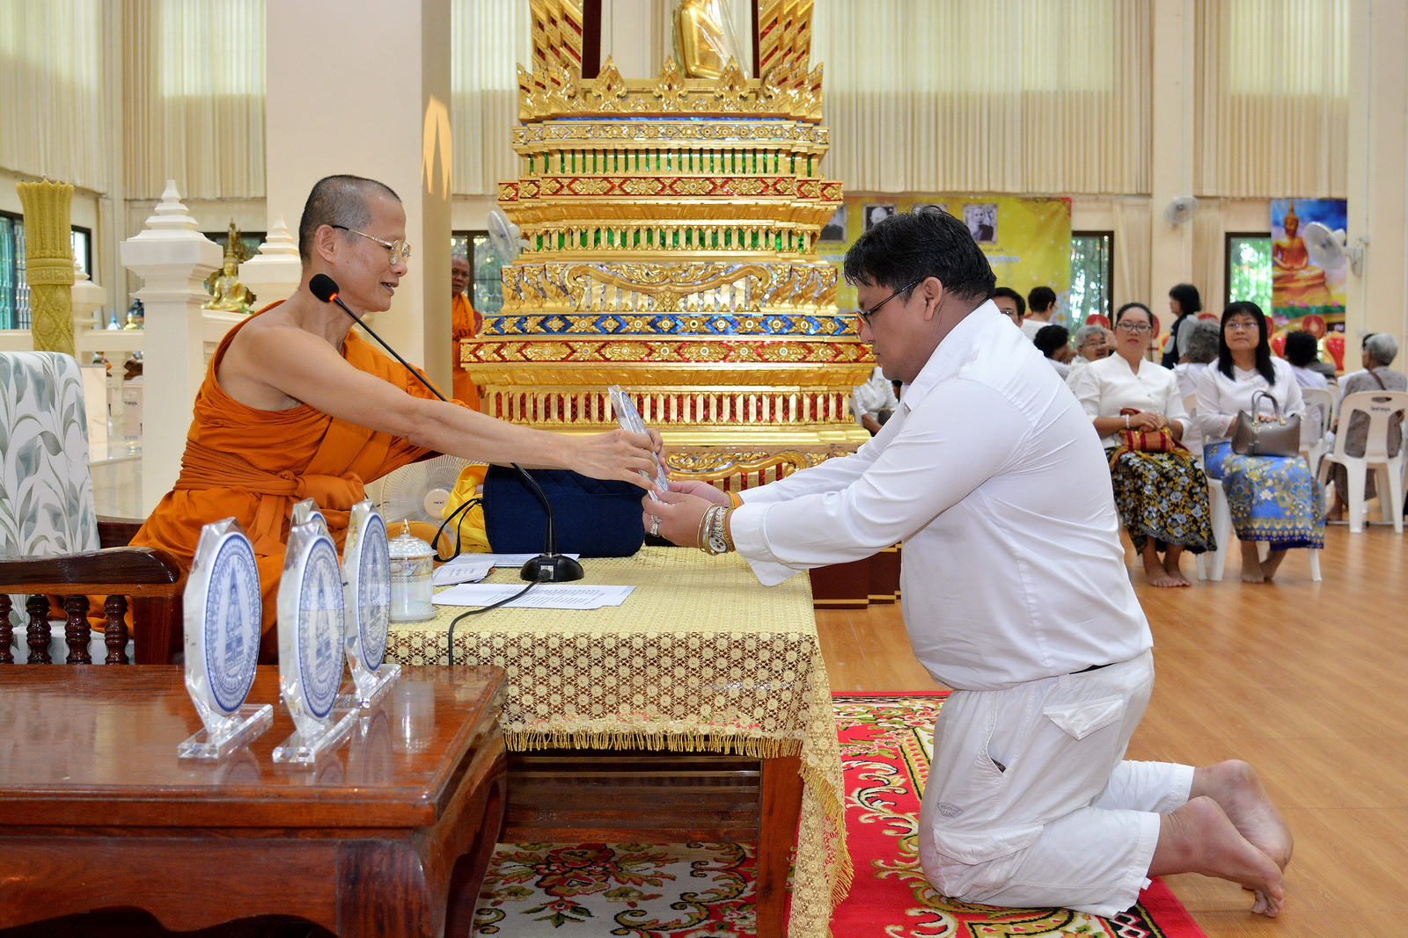

Slide 18
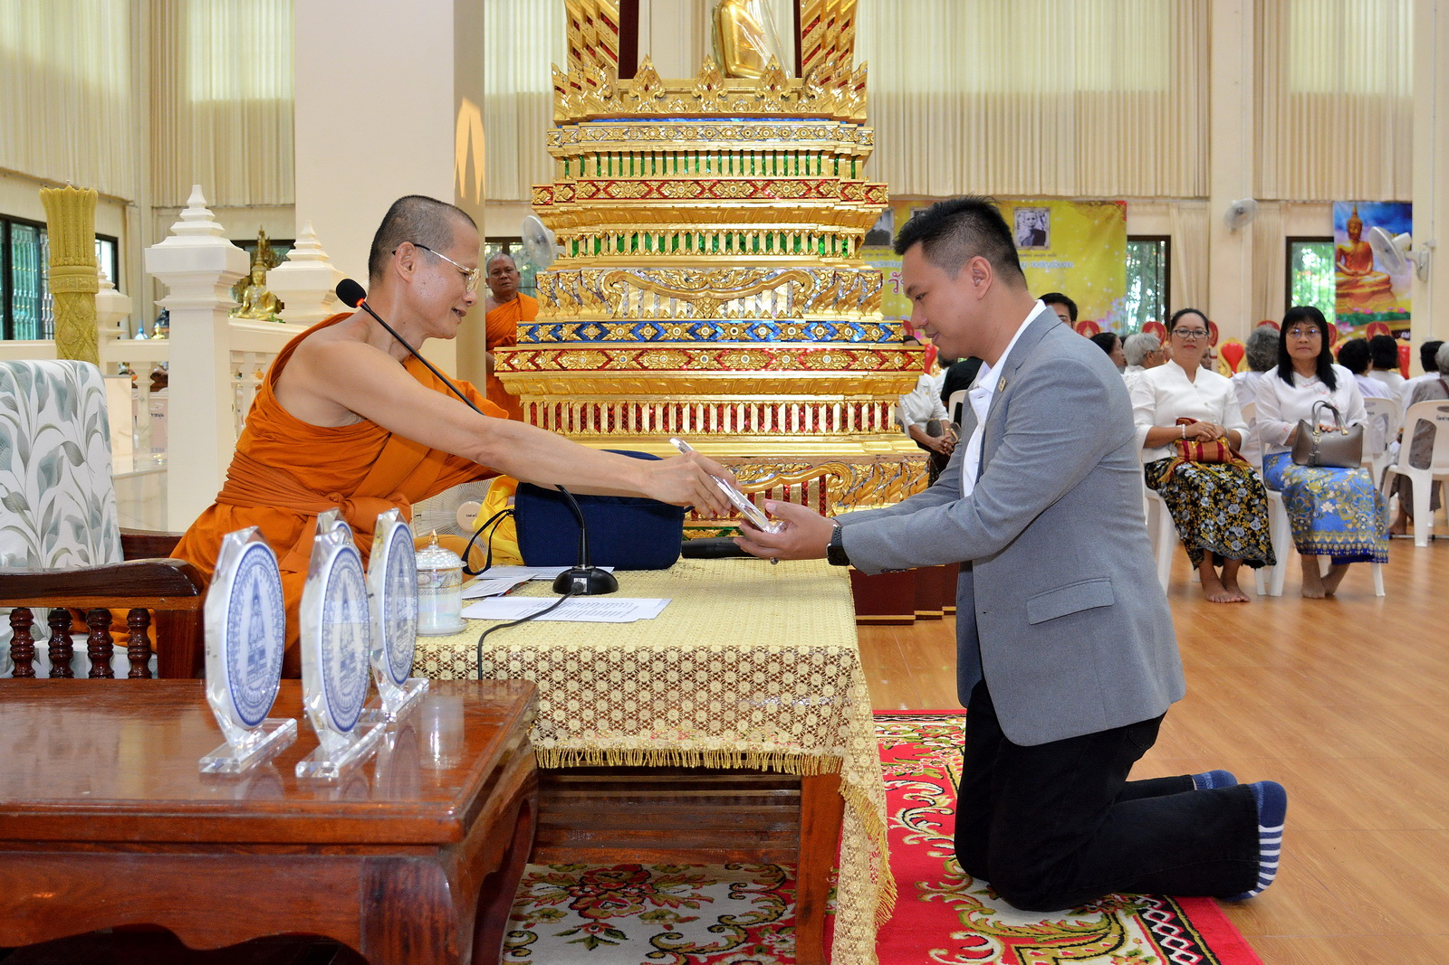

Slide 19
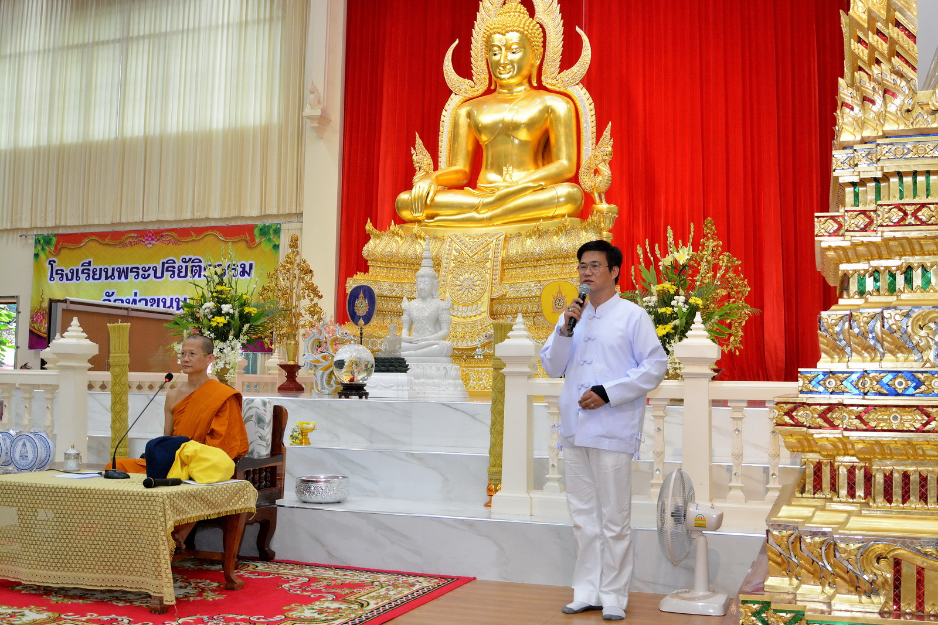

Slide 20
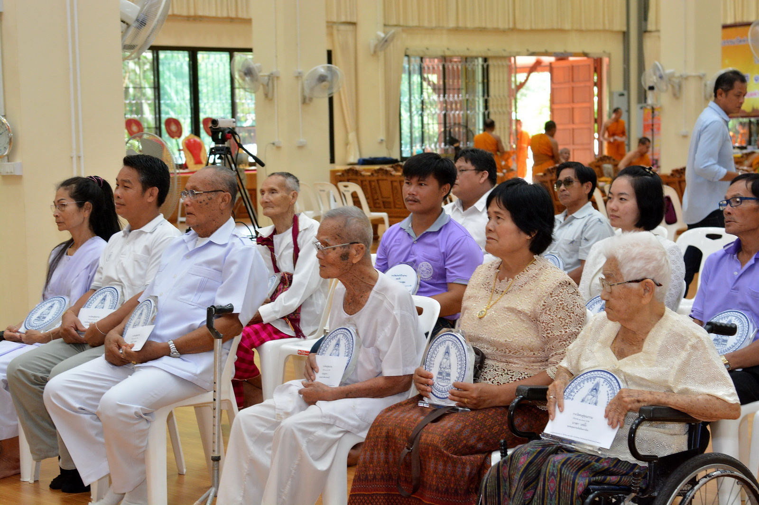

Slide 21
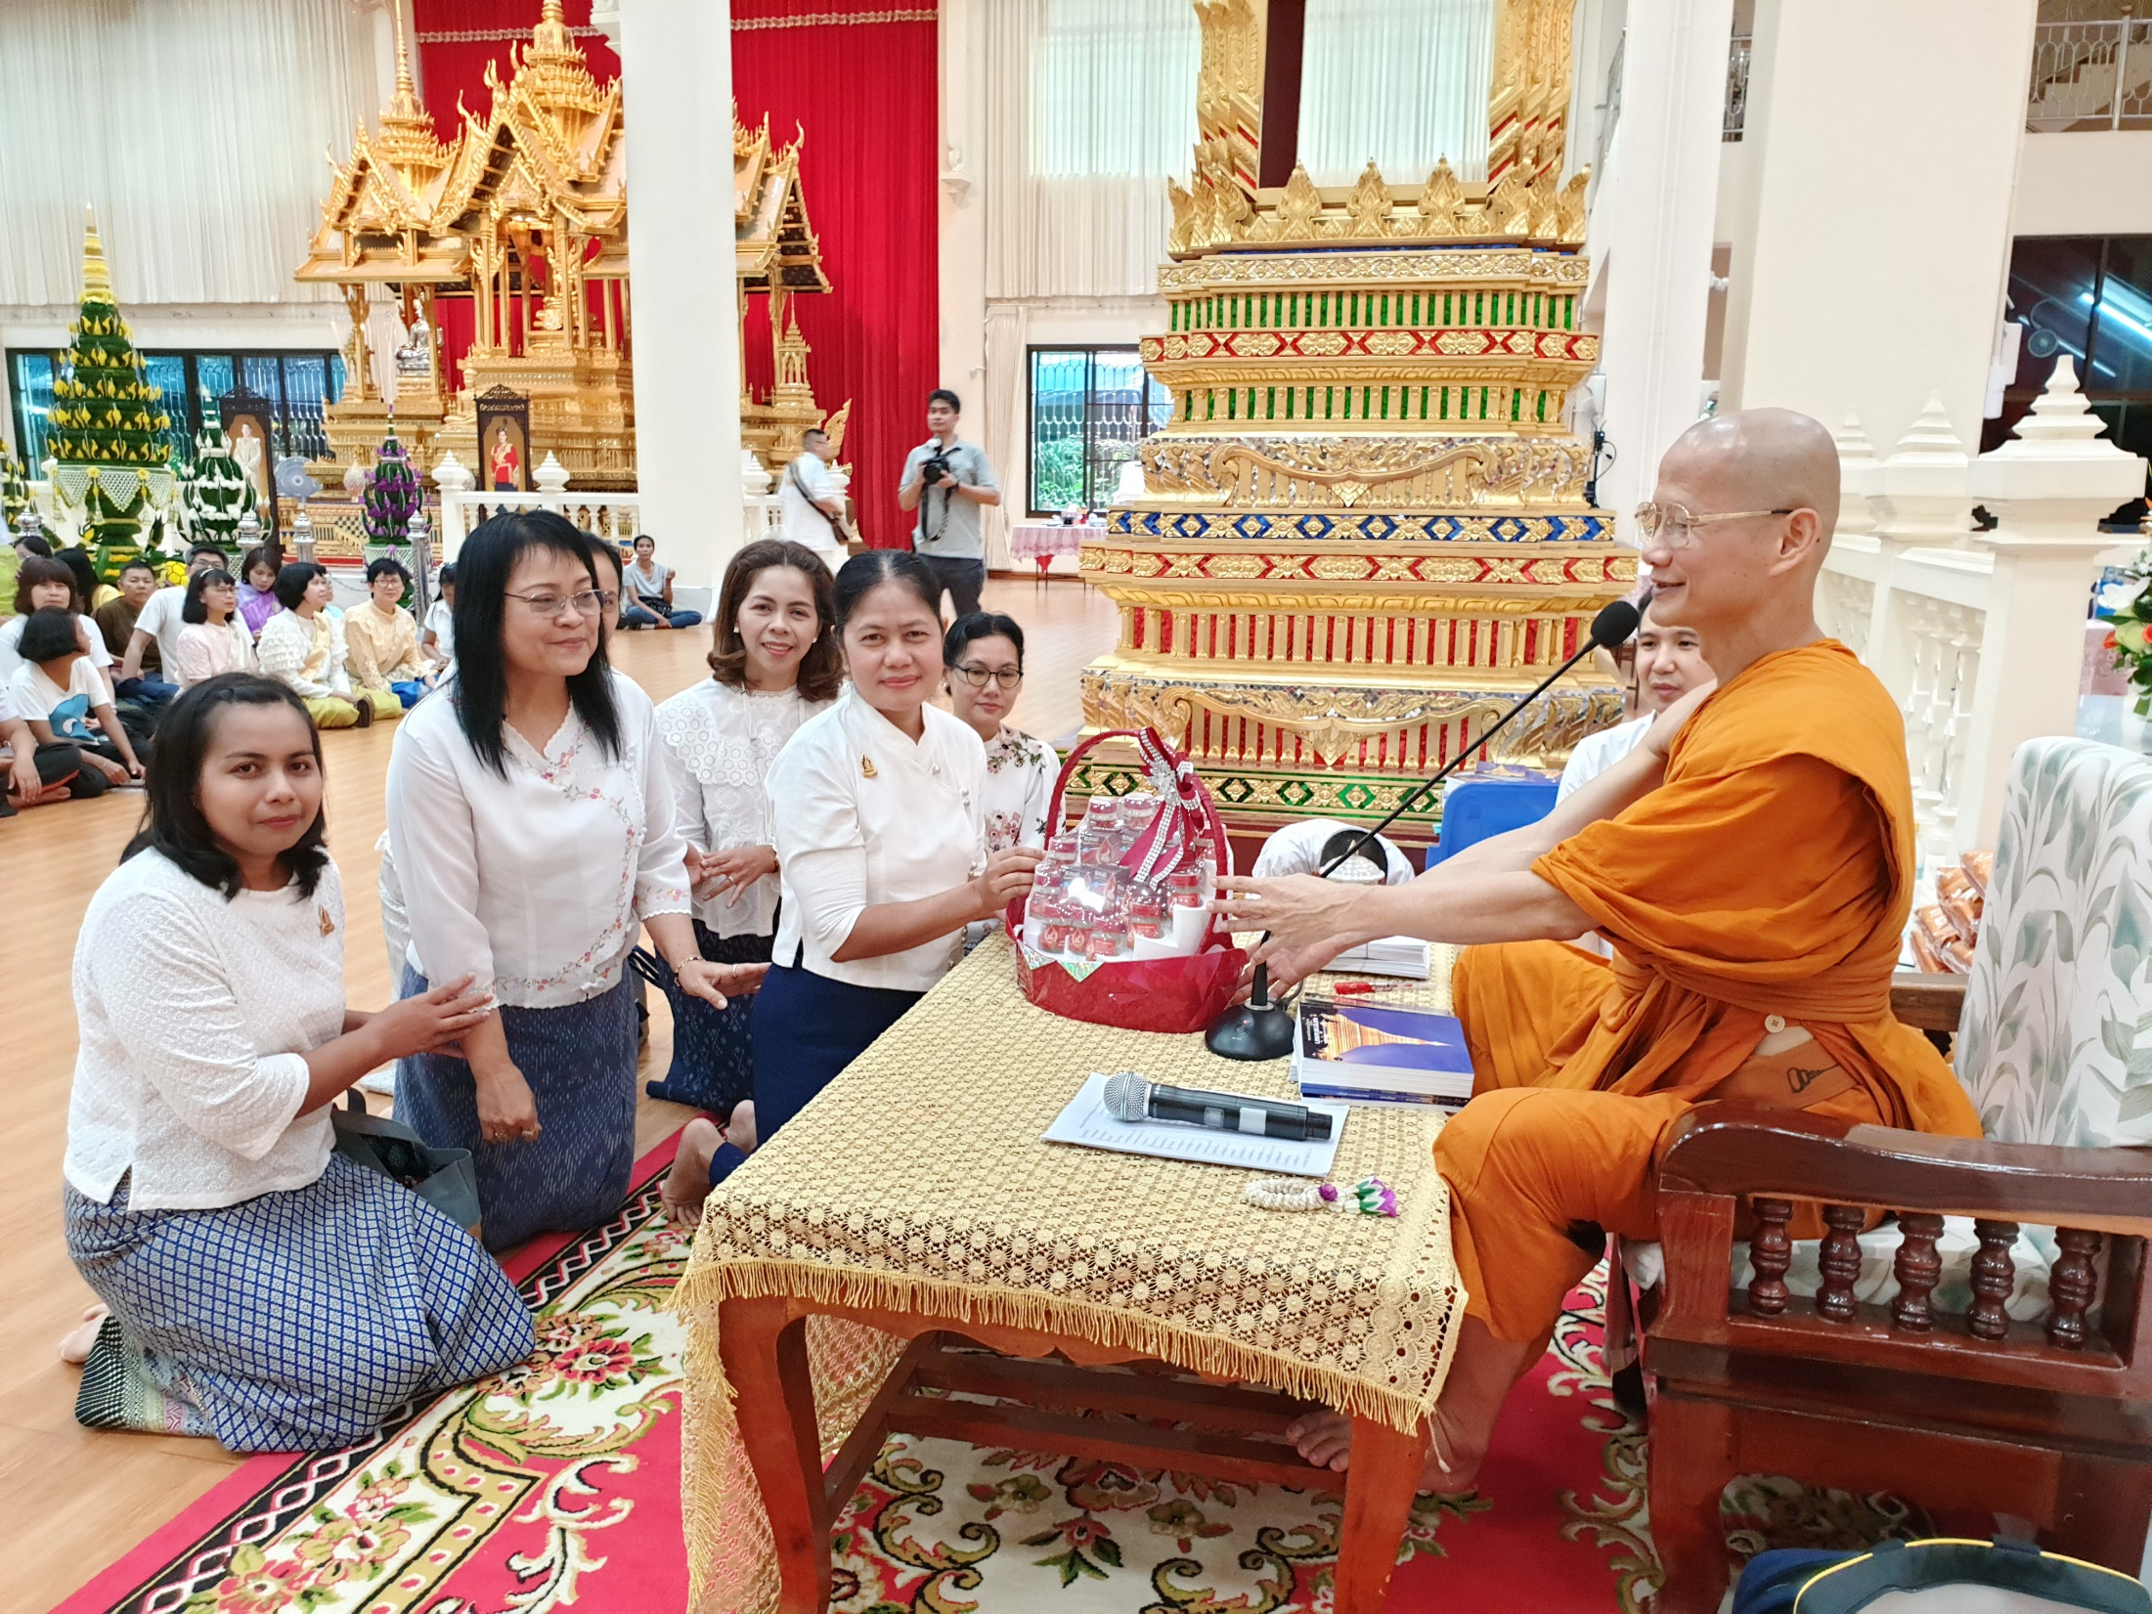

Slide 22
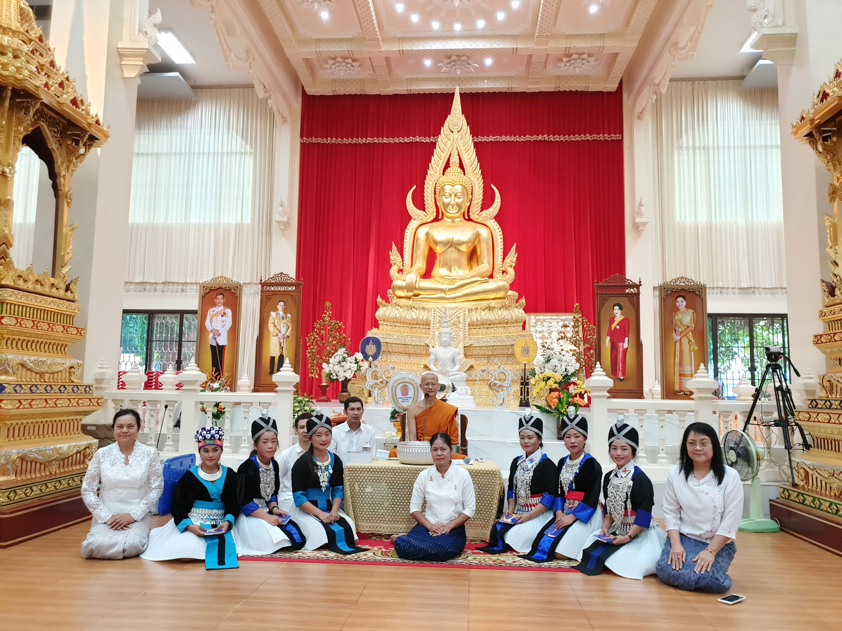

Slide 23
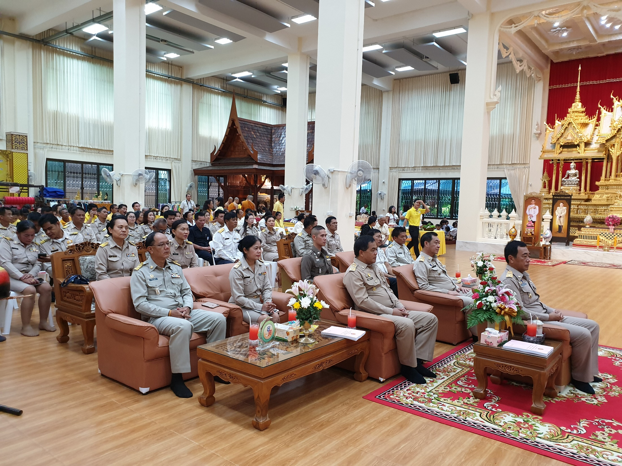

Slide 24
รายชื่อผู้ได้รับรางวัล “คนคู่คุณธรรม” ประจำปี ๒๕๖๒
๑. นางสมัย เทพพินิจ ชุมชนคุณธรรมวังท่าขนุน
๒. นางล้วน หวลประไพ ชุมชนคุณธรรมริมฝั่งแควน้อย
๓. นายสมใจ มาโนช ชุมชนคุณธรรมพัฒนาทองผาภูมิ
๔. นายหล้า โสภา ชุมชนคุณธรรมวัดอู่ล่อง
๕. นางพัชรา เที่ยงตรง ชุมชนคุณธรรมวัดปรังกาสี
๖. นายประมาณ ศรีเมฆ ชุมชนคุณธรรมวัดวังปะโท่
๗. นายสันติพงษ์ ความสุขล้ำ ชุมชนคุณธรรมวัดไร่ป้า
๘. นางลอน พวงสุวรรณ ชุมชนคุณธรรมวัดหนองเจริญศรัทธาธรรม
๙. นายอุดมศักดิ์ จิรบัณฑิตย์ เว็บไซต์คุณธรรม watthakhanun.com
๑๐. นายพรชัย ทองผาภูมิปฐวี ชุมชนคุณธรรมวัดคลีตี้ผลธรรมาราม

Slide 25
๑๑. นายพรชัย ทองผาภูมิปฐวี ชุมชนคุณธรรมวัดคลีตี้ผลธรรมาราม
๑๒. นายวณัฐ เรณูแย้ม ชุมชนคุณธรรมวัดชะอี้สุวิมลธรรมาราม
๑๓. นางสาวเล็ก สำเภาทอง ชุมชนคุณธรรมวัดพุทธบริษัท
๑๔. นางสาวนงนุช ขนอม ชุมชนคุณธรรมวัดธารน้ำร้อน
๑๕. นายโสภา อ่อนตา ชุมชนคุณธรรมวัดนพเก้าทายิการาม
๑๖. นายเอกกร เอกมงคลกิตติ เว็บไซต์คุณธรรมออนไลน์ palungjit.org
๑๗. นายกำพร พิเชฐสกุล หน่วยงานคุณธรรม บ.มุลเลอร์ กรุ๊ป จก.
๑๘. นายชัยภัทร ประดิษฐค่าย ชุมชนคุณธรรมวัดห้วยเจริญศรัทธาราม
๑๙. นางสงัด ชวนขยัน ชุมชนคุณธรรมวัดสะพานลาวประชาสรรค์
๒๐. นางฐิติมา โมฆรัตน์ ชุมชนคุณธรรมสำนักสงฆ์เกาะพระฤๅษี

